Slide 1
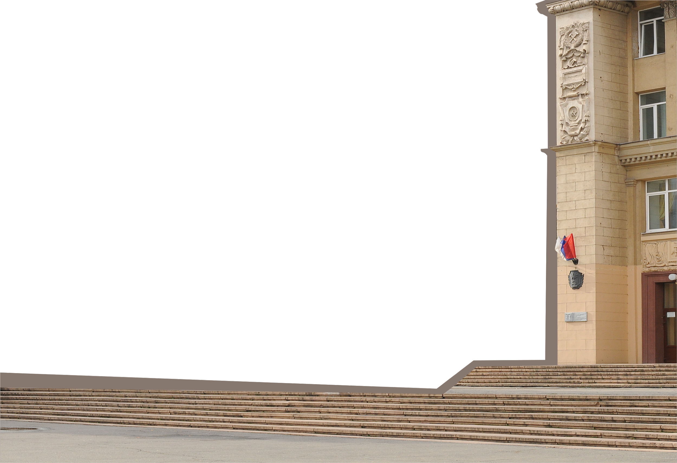
КАК НЕ ОСТАТЬСЯ БЕЗ РАБОТЫ?
Notes:
Мир стремительно развивается и постоянно меняется. Изменения затрагивают практически все сферы жизнедеятельности человека. В том числе и рынок труда – одновременно с появлением новых профессий, часть старых специальностей постепенно исчезает. Согласно исследованиям специалистов из инновационного центра Сколково, уже к 2030 году в РФ исчезнет 57 профессий, которые еще востребованы в настоящее время. Примечательно, что по прогнозам специалистов исчезнут не только рабочие профессии, как можно было бы предположить, но и ряд специальностей, которые требуют интеллектуального труда. Поэтому молодым людям, которые уже сегодня задумываются о перспективах своего карьерного развития, очень важно знать, на кого не стоит учиться, чтобы в итоге не остаться без работы. И именно о таких "умирающих" профессиях мы сегодня и расскажем.

Slide 2
Юрист, бухгалтер
Notes:
10-20 лет назад профессии юриста и экономиста считалась очень выгодной и перспективной. Поэтому абитуриенты практически штурмом пытались взять факультеты по направлению "юриспруденция", "экономика". И не важно было, ведущий этой был ВУЗ или нет – главное, получить заветный диплом, в котором бы значилась специальность "юрист" "экономист" ил. "бухгалтер". В результате, сегодня рынок труда переполнен молодыми специалистами данных специальностей, которые не могут найти работу по профилю. И во многом из-за того, что уже сейчас их постепенно вытесняют технологии. А к 2030 году их услуги станут невостребованными вовсе.
Так, за последние годы по распоряжению Министерства финансов значительную часть бухгалтеров страны заменили специализированными программами для ведения документации. Сбербанк в свою очередь готовится постепенно заменить роботами юристов-консультантов и часть других служащих.

Slide 3
Секретарь
Notes:
В прошлое уходит и профессия секретаря – во всяком случае в том виде, в котором ее знают сейчас. Основные функции личных помощников уже выполняют различные программы-органайзеры, поэтому в будущем обязанности секретаря изменятся. Ожидается, что помощник руководителя должен будет обладать навыками по координации проектов и бизнес-анализа, заниматься поиском информации и выполнять функции контент-менеджера.

Slide 4
Журналист, копирайтер, репортер
Notes:
Стремительно теряют актуальность и такие профессии, как журналист и репортер. Специалисты пришли к выводу, что в скором времени их полностью заменят соцсети и блогеры.
Благодаря активности обычных пользователей новости сегодня распространяются молниеносно и без помощи журналистов.
Поэтому охота за сенсациями – в чем главным образом и состоит задача большинства журналистов – практически потеряла всякий смысл.
Чтобы "выжить" в современном мире, журналист будущего должен будет уметь не только создавать качественные репортажи, но и снимать авторское кино, хорошо писать книги и производить иной медиаконтент.
Если журналистов заменят пользователи интернета, то на смену копирайтерам и редакторам придут технологии.
Эксперты прогнозируют, что в скором времени создавать и редактировать текст на должном уровне смогут специальные текстовые редакторы.

Slide 5
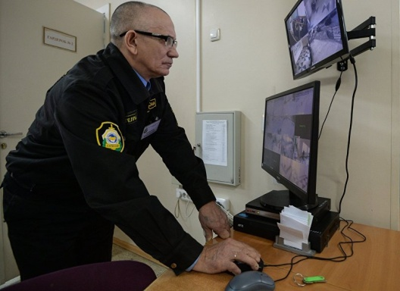
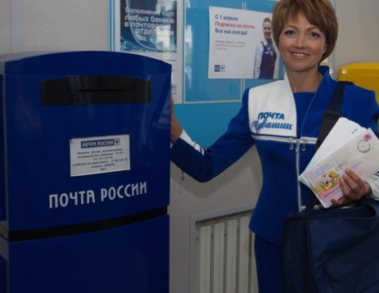
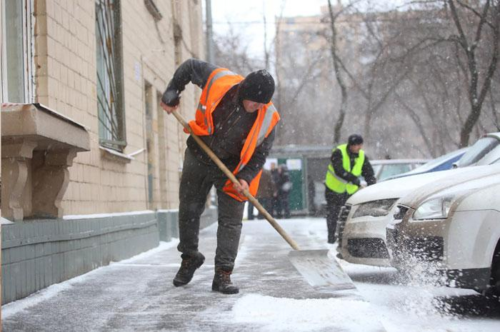
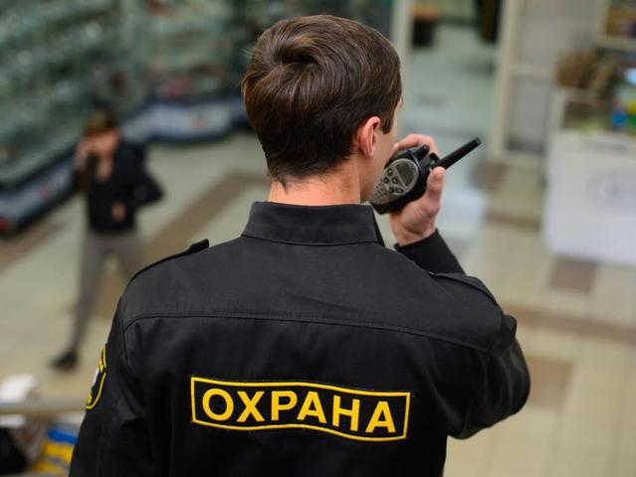
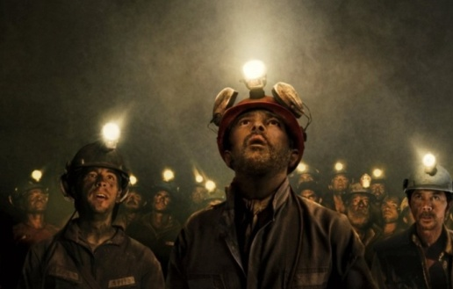
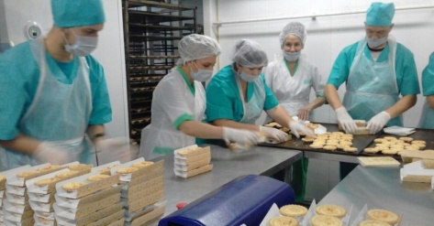
Рабочие профессии
Notes:
Почти половину профессий, которые причислены к исчезающим, составляют рабочие специальности. В Сколково утверждают, что в течение ближайших 15 лет исчезнет 25 рабочих профессий.
Примечательно, что в замене некоторых работников – например, шахтеров и горняков – ученые видят только преимущества: это не только удешевит производственный процесс, но и поможет избежать множества человеческих жертв.
Невостребованными станут и портные. Уже сейчас некоторые швейные цеха будут автоматизированы настолько, чтобы по большей части обходиться без человека.
А использование в швейной промышленности 3D-принтера позволит практически полностью отказаться и от индивидуальных услуг швеи.
По словам ученых, благодаря 3D-печати люди смогут создавать себе одежду дома.

Slide 6
Экскурсовод
Notes:
Сегодня многие путешественники не могут себе представить посещение исторических мест без экскурсий с гидом.
Однако статистические данные говорят о том, что за последние годы потребность в экскурсоводах сократилась более чем на 60%.
Их успешно заменяют аудио- и видеогиды, которых с каждым годам в музеях становится все больше и больше.

Slide 7
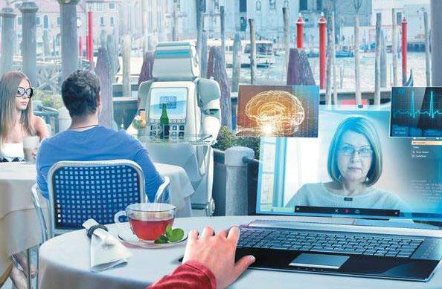
Врач - диагност
Notes:
Одной из самых неожиданных в списке исчезающих профессий стала специальность врача-диагноста.
Современная диагностическая аппаратура позволяет точно определить заболевание, но требует большого количества обслуживающего персонала и специалистов, которые расшифровывали бы результаты исследований.
Однако ученые активно разрабатывают микродиагностические устройства, и предполагается, что уже в ближайшем будущем такие аппараты будут в большинстве домов. Следовательно, необходимость во врачах-диагностах отпадет.
Люди смогут обследовать себя самостоятельно и сразу же отправлять результаты диагностики лечащему врачу через интернет, чтобы получить схему лечения.

Slide 8
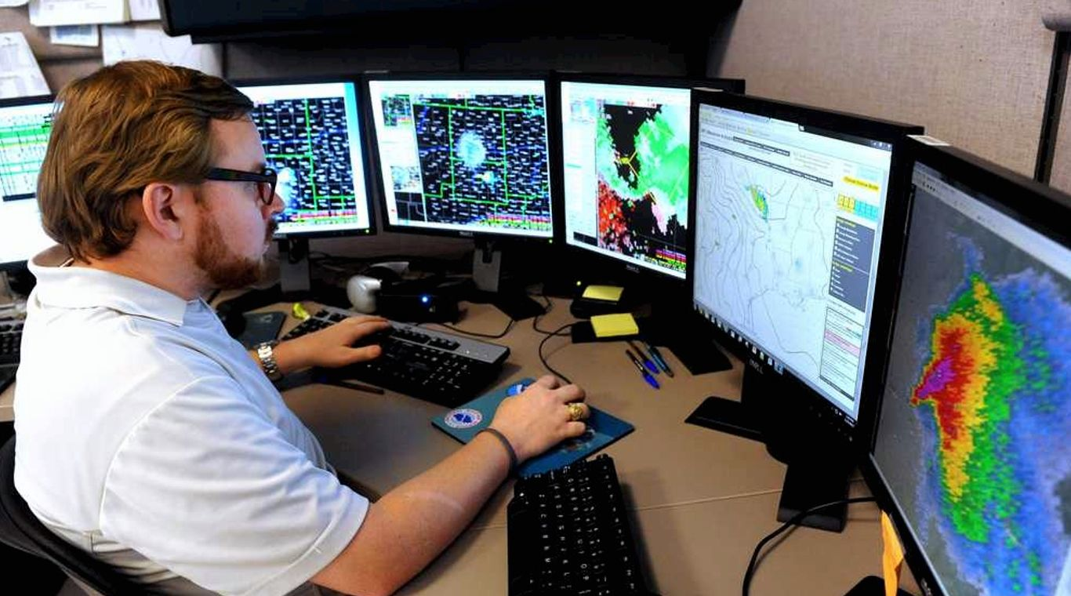
Синоптик
Notes:
Также не стоит учиться на синоптика: уже сейчас нейронная сеть готовит прогноз погоды более точно, нежели человек.

Slide 9
НА КОГО СТОИТ УЧИТЬСЯ?
Notes:
Эксперты портала HeadHunter составили рейтинг профессий будущего, спрос на которые может появиться в ближайшие десять лет.

Slide 10
Проектировщик «умной» среды
Notes:
ИТ-специалист, который разрабатывает технологии, способные самостоятельно получать и передавать необходимую для их функционирования информацию, контролировать, перенастраивать и оптимизировать собственную работу. Например, "умные" дома способны самостоятельно обслуживать автоматику, из которой они состоят, вовремя включая нужное и отключая ненужное оборудование, делать онлайн-заказы заканчивающихся продуктов и бытовых товаров. Считается, что мы движемся к эпохе "Индустрии 4.0", в которой все будет основано на "умных" технологиях.

Slide 11
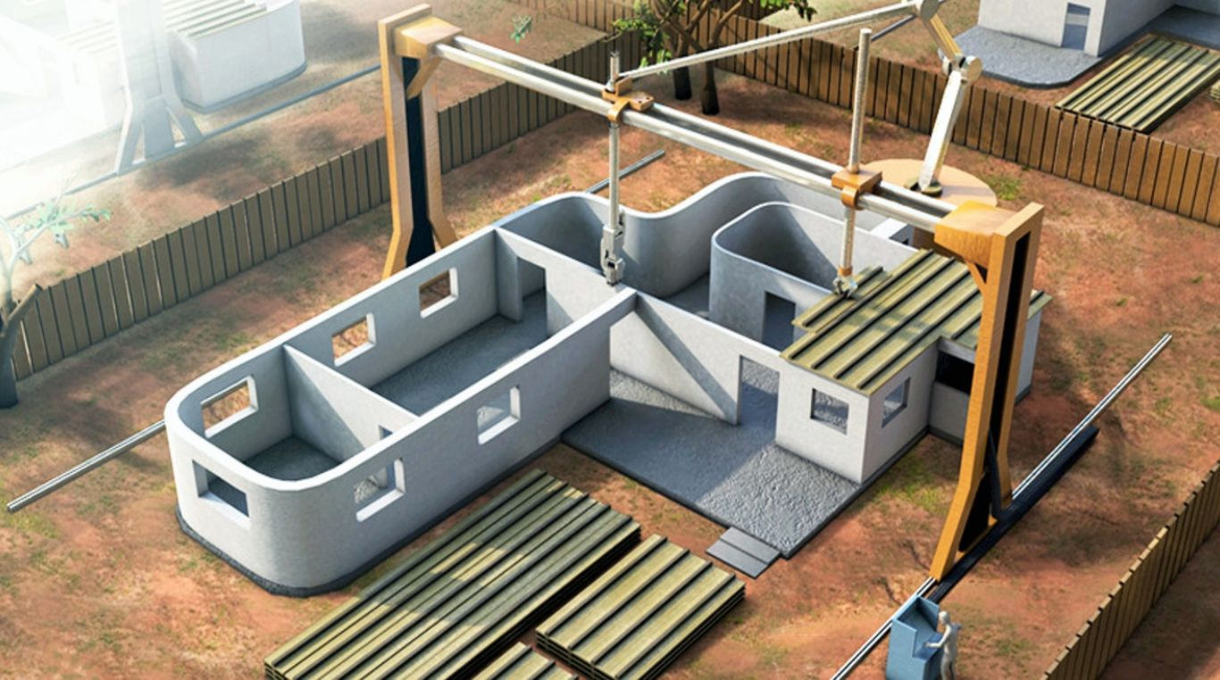
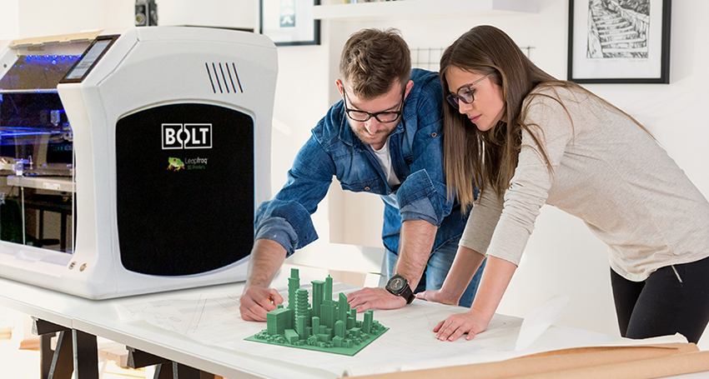
Инженер 3-D печати
Notes:
Специалист по трехмерному проектированию с применением математических и творческих способностей. Востребован в разных сферах, в том числе в архитектуре и строительстве, медицине, даже в производстве одежды и обуви.

Slide 12
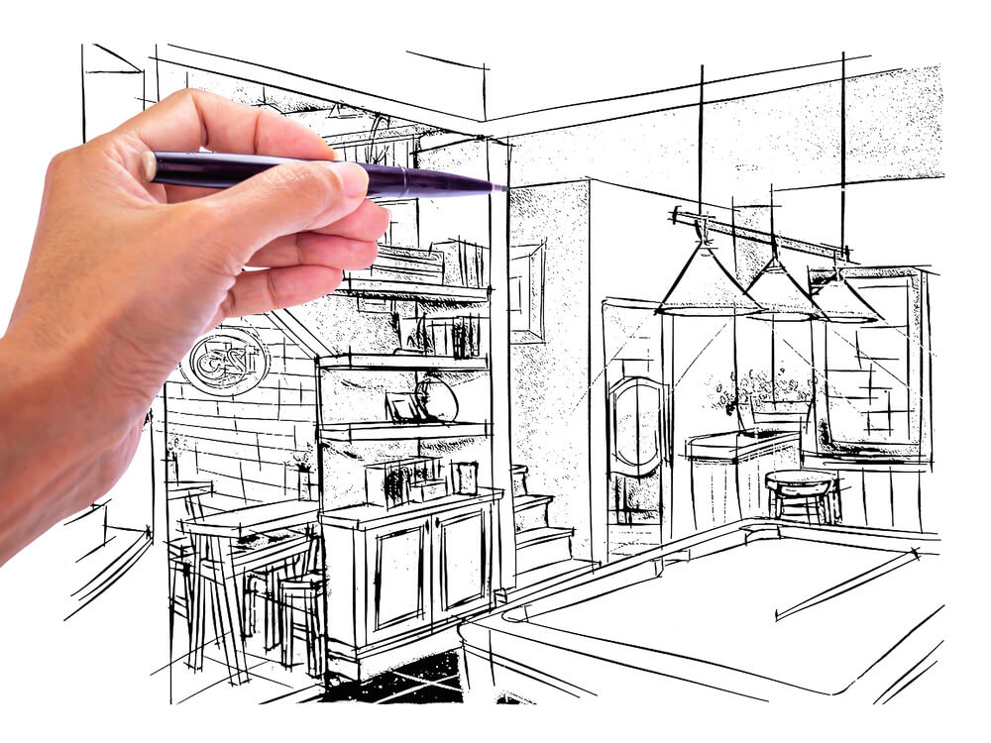
Дизайнер интерьера
Notes:
Каждый человек издревле стремился сделать свое жилище уютным и комфортным. Но если раньше основной упор в оформлении помещений делался на внешнюю красоту и эффектность. Современный человек стремится к тому, чтобы каждый сантиметр полезной площади "работал", а внешний вид интерьера отображал его характер и мироощущение.
Поэтому сегодня, задумываясь о ремонте, многие в первую очередь ищут не строительные магазины с максимальным выбором стройматериалов, а талантливого дизайнера интерьера, который бы смог не просто профессионально проконсультировать, а почувствовать, что вы хотите увидеть в конечном результате и реализовать ваши задумки.
Исходя из вышесказанного можно сделать вывод, что профессия дизайнера интерьера все увереннее занимает лидирующие позиции в перечне наиболее востребованных специальностей. Соответственно, не меньшей популярностью она пользуется и среди людей, которые хотят реализовать свой творческий потенциал в этой профессии.

Slide 13
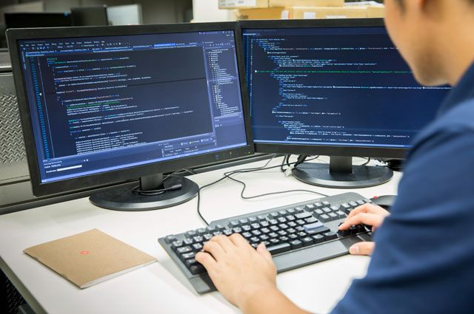
Программист, разработчик (различного профиля)
Notes:
Эта профессия стала высоковостребованной уже сейчас, и с учетом цифровизации всех сторон человеческой жизни и деятельности эта тенденция вряд ли изменится.

Slide 14
Биоинформатик
Notes:
Изучает и анализирует данные в биологии (в том числе молекулярной) и фармакологии с помощью компьютерных программ, разрабатывающих новые программы для анализа биологических данных.

Slide 15
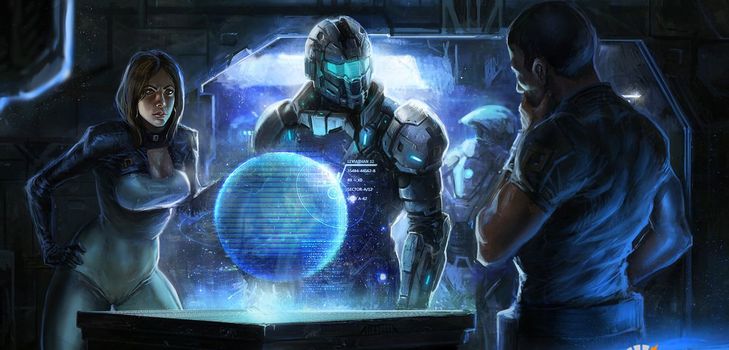
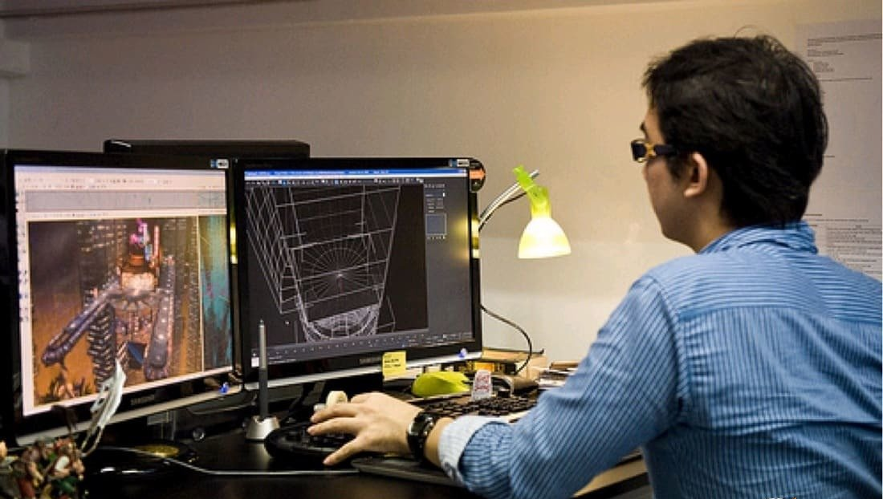
Гейм - дизайнер
Notes:
Компьютерные игры стали неотъемлемой частью современной жизни не только для детей, но и для взрослых. И если дети в игре развиваются, то для взрослых компьютерные игры – способ отдохнуть и отвлечься от домашних хлопот, скоротать время в метро или маршрутке по пути на работу. Чем реалистичнее дизайн и многообразнее функционал, тем интереснее игра).
Другими словами, сегодня продажа компьютерных игр – хороший бизнес, приносящий своим создателям немалую прибыль. И владельцы компаний, специализирующихся на разработке игр, заинтересованы в том, чтобы их продукт был максимально качественным и красочным. Сделать это им помогают такие специалисты, как гейм-дизайнер.
Профессию гейм-дизайнера можно сравнить с профессией художника-мультипликатора.

Slide 16
Архитектор и дизайнер виртуальной среды
Notes:
Придумывает и создает концептуальные решения для виртуального мира: философию, законы природы и общества, правила социального взаимодействия и экономики, ландшафт, архитектуру, ощущения.

Slide 17
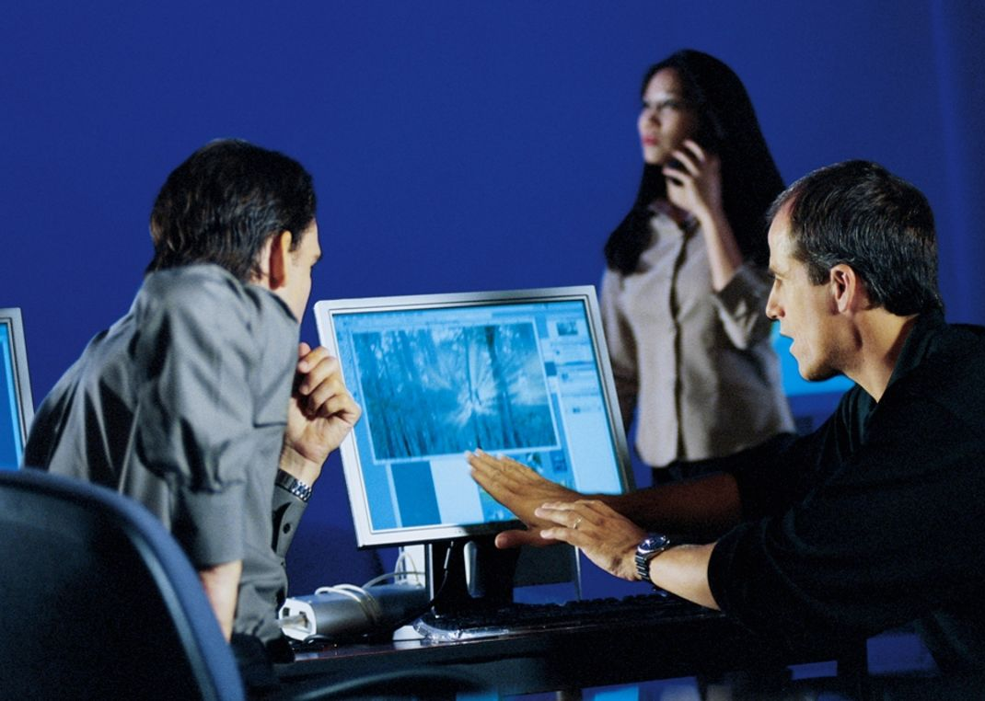
Специалист по кибербезопасности
Notes:
ИТ-специалист, который занимается защитой информационных систем и цифровой среды от кибератак, утечки данных, других киберугроз, а также расследованием киберпреступлений.

Slide 18
Нейропсихолог
Notes:
Его деятельность находится на стыке психологии и нейронауки. Он изучает связь структуры и принципов функционирования головного мозга с психическими процессами и поведением людей.

Slide 19
Менеджер по R&D
Notes:
Престиж многих крупных компаний определяется готовностью их владельцев к солидным инвестициям на разработку и внедрение передовых технологий на собственном производстве. Этот сектор в компаниях, как правило, курирует научно-исследовательское и опытно-конструкторское бюро. Отметим, что в этих отделах работают не только конструкторы, разработчики и исследователи, но и менеджеры по R&D – и это преимущественно увлеченные свои делом целеустремленные люди с большими творческими способностями. Найти таких профессионалов для компании крайне сложно, поэтому владельцы ими очень дорожат.
Менеджер по R&D (от англ. Research&Developmet – менеджер по исследованиям и развитию предприятия) – высококвалифицированный специалист, отвечающий за разработку стратегии развития предприятия. Именно они занимаются поиском перспективных разработок и проводят модернизацию производственных линий.
Современный специалист по инновациям должен совмещать техническую деятельность с экономическими расчетами. Поэтому одного профильного образования часто оказывается не достаточно. К тому же, в условиях жесткой конкуренции менеджеру по R&D приходится заниматься анализом рынка, отлеживать появление новых разработок у конкурентов и стараться превзойти их результаты.

Slide 20
Экоаналитик
Notes:
Непрерывно развивающиеся отрасли промышленности обеспечивают людей необходимой для комфортной жизни продукцией. Вместе с тем, их деятельность наносит непоправимый вред экологии, поскольку большинство производств сильно загрязняют природу. При этом за последние несколько десятилетий количество выбросов загрязняющих веществ в атмосферу и токсичных отходов значительно возросло.
В связи с этим, все большее внимание мировой общественности уделяется защите окружающей среды от увеличивающихся экологических угроз. Как результат, возникает необходимость в новых специалистах, которые смогут если не исправить ситуацию, то хотя бы свести к минимуму вред от производственной деятельности человека. Одним из таких специалистов является экоаналитик.
Специалист по анализу экологических угроз, защите окружающей среды в процессе добычи, транспортировки и переработки полезных ископаемых и восстановлению территории на завершающих этапах природопользования.
Экоаналитик – высококвалифицированный специалист, который анализирует экологическую безопасность и составляет прогнозы относительно потенциальных угроз для экологии. Профессия объединяет в себе обязанности как эколога, так и аналитика.
Экоаналитик работает в различных отраслях. Однако особенный спрос на его услуги отмечается в:
строительстве – для анализа участка застройки (определение удаленности от природоохранных зон, водоемов, анализ почвы, воздуха и воды на объекте) и подбор наиболее экологически безопасных строительных материалов;
промышленности – для исследования качества продукции, используемых технологий, негативного влияния на окружающую среду, составления плана по оптимизации и улучшения качества производственных процессов.
Специалисты по сохранению окружающей среды также привлекаются к работе в медицине, ветеринарии и на перерабатывающих предприятиях.

Slide 21
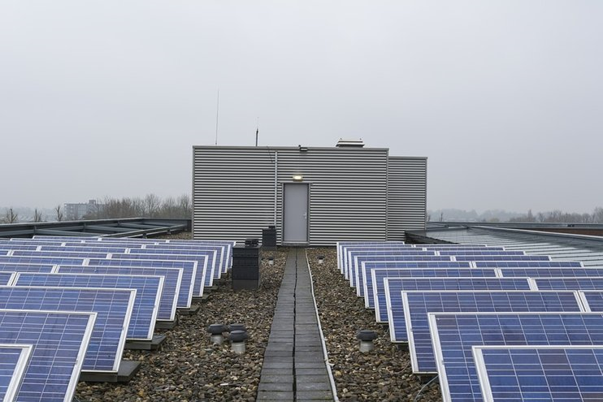
Специалист по альтернативной энергетике
Notes:
Занимается поиском и использованием альтернативных нетрадиционных источников энергии. В том числе специалист по созданию и внедрению систем, работающих на солнечной и ветровой энергии.

Slide 22
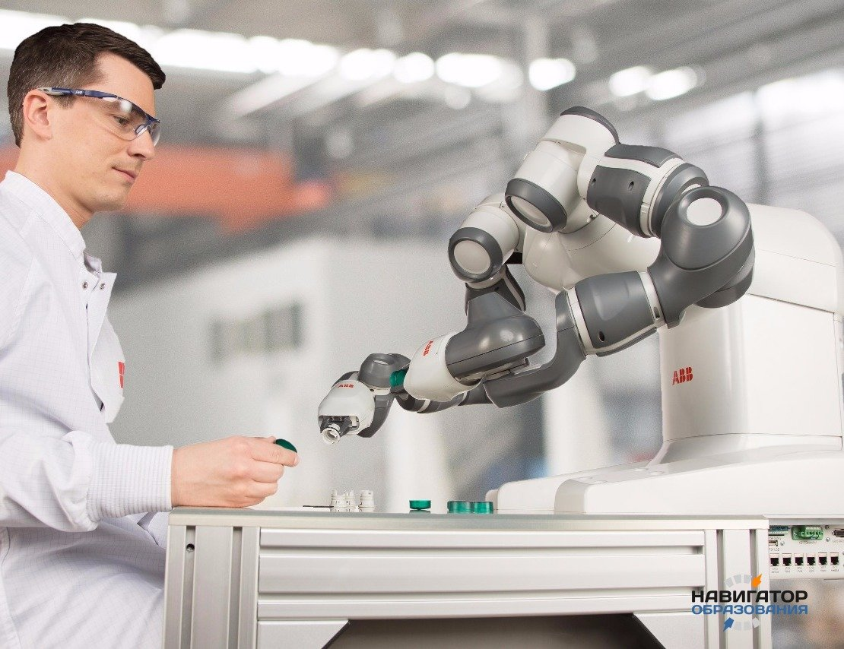
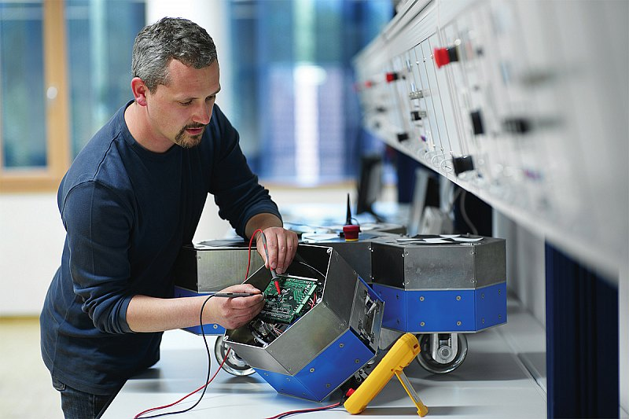
Специалист по робототехнике
Notes:
Занимается созданием и обслуживанием роботов для разных отраслей деятельности, помогает наладить работу автоматизированных технических систем.
Пожалуй, к самым большим преимуществам профессии относится материальное вознаграждение. В целом же диапазон зарплат колеблется в пределах от 30 тысяч рублей до 300-400 тысяч. При желании специалисты с большим опытом могут найти себе работу за рубежом.

Slide 23
Новая профессия - новые возможности!
Notes:
Вам были представлены профессии будущего, которые будут актуальны в ближайшие 10-15 лет. Вам решать кем быть, на кого пойти учиться? Но вы должны помнить, что новая профессия открывает новые возможности!

